Slide 1
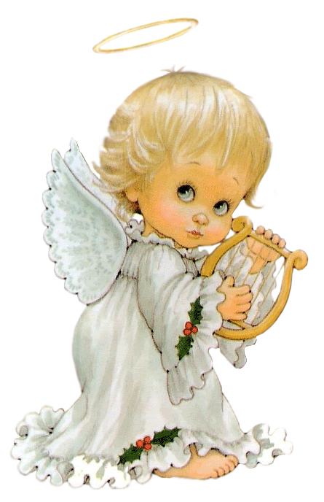
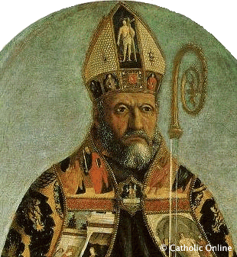
Sfântul Augustin
(354-430)

Slide 2
Cine a fost sfântul Augustin?

Slide 3
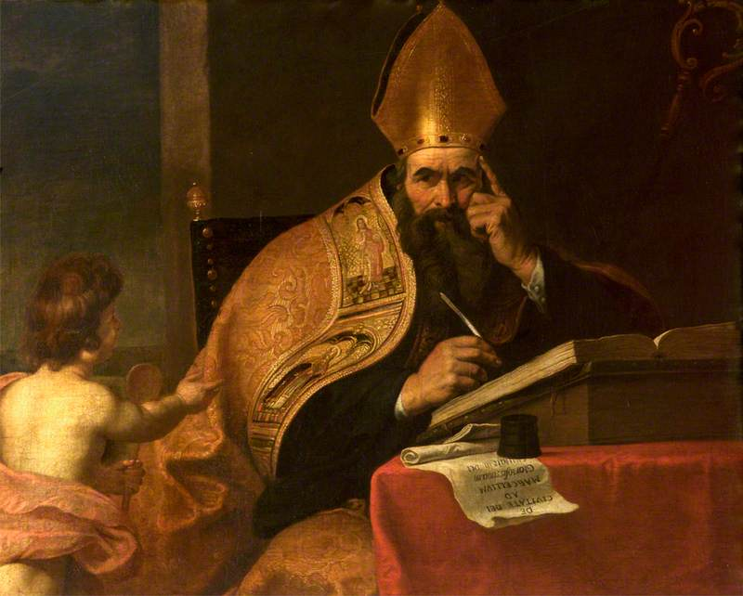
În primul rând, om şi îndrumător de oameni, teolog şi filozof, moralist şi apologet, sfânt şi polemist, în toate aceste domenii, Augustin de Ippona, episcop şi învăţător al Bisericii, se dovedeşte un maestru desăvârşit.

Slide 4
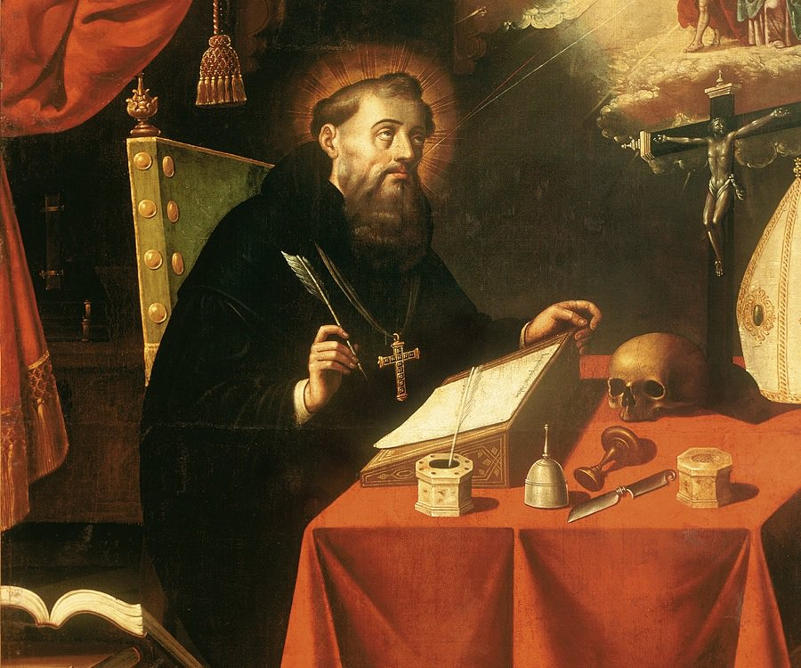
Mai înainte de toate, om, cu neliniştile, slăbiciunile, frământările lui, aşa cum apare la citirea Confesiunilor sale, în care ne deschide sufletul cu sinceritate şi candoare.

Slide 5
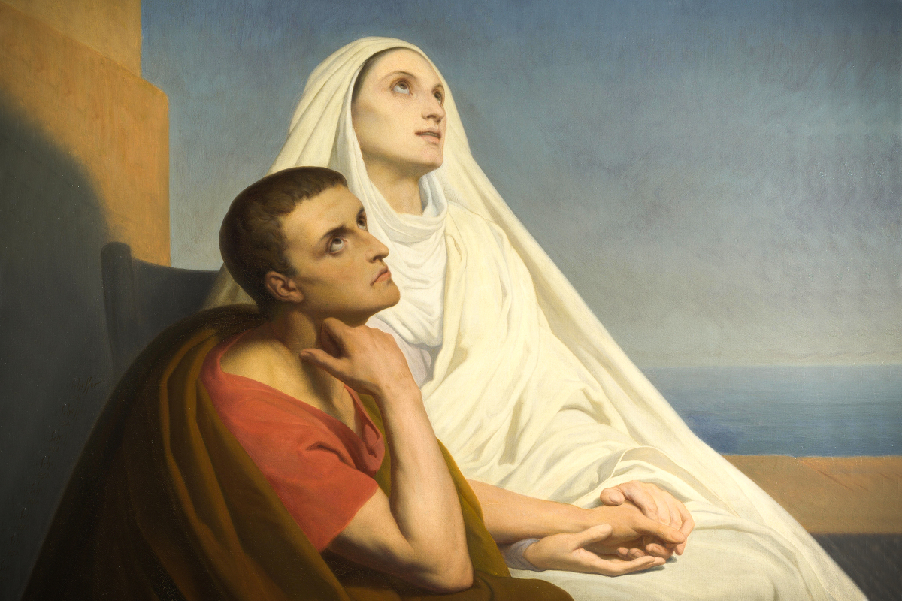
S-a născut în anul 354, la Tagaste, astăzi, localitatea Souk-Ahras din nordul Algeriei, dintr-o mamă creştină, Monica, şi un tată păgân, Patriciu. Şi-a făcut studiile la Cartagina, ducând o viaţă dezordonată, până ce a deschis el însuşi o şcoală de retori.

Slide 6
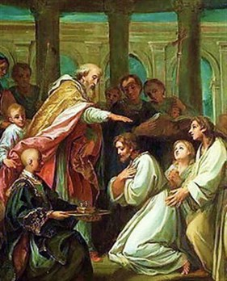
A păstrat legături cu o femeie, de la care a avut un copil, Adeodatus ( „Dat de Dumnezeu”). Augustin simte adânc contradicţiile spiritului său, care este însetat de adevăr, dar se lasă atras de greşeală. Studiul unei anumite filozofii îl aruncă în braţele maniheismului.

Slide 7
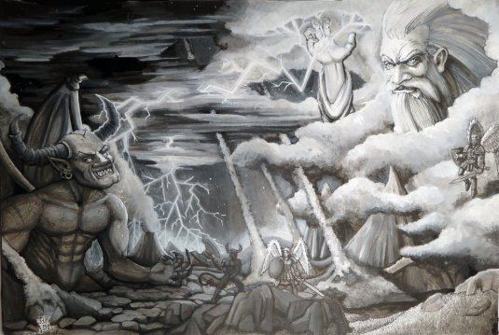
Această erezie susţinea că universul este format de două principii: binele, Dumnezeul reprezentat prin lumină, şi răul, Diavolul, reprezentat prin întuneric; materia este creaţie a principiului rău şi, prin urmare, trebuie nimicită; una dintre căile ce duc la distrugerea forţei materiale în om este satisfacerea până la dezgust a cerinţelor trupului.

Slide 8
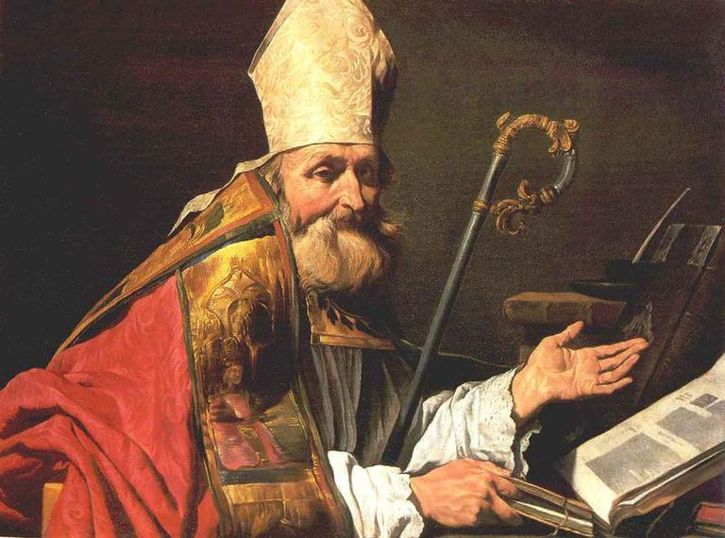
Augustin îşi găseşte o motivare „filosofică” a vieţii pe care o ducea. Între timp, i se oferă un post de retor la Milano. Traversează marea, se opreşte puţin la Roma şi apoi se stabileşte în oraşul în care marele Sfânt Ambrozie, cu exemplul şi cuvântul său, aprindea în sufletele tinerilor şi ale tinerelor dragostea faţă de viaţa trăită în curăţie, din iubire faţă de Cristos şi Maica sa Preacurată.

Slide 9
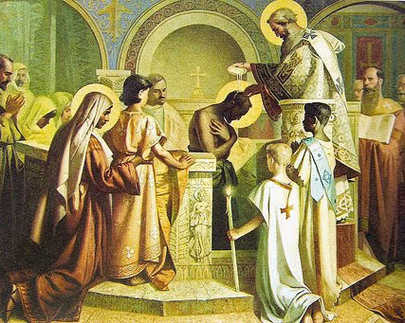
Întoarcerea lui Augustin la adevărata viaţă creştină a fost sprijinită de grija plină de dragoste a mamei şi de lacrimile ei; după repetate şi delicate intervenţii, l-a convins să se despartă de femeia cu care convieţuia de paisprezece ani.

Slide 10
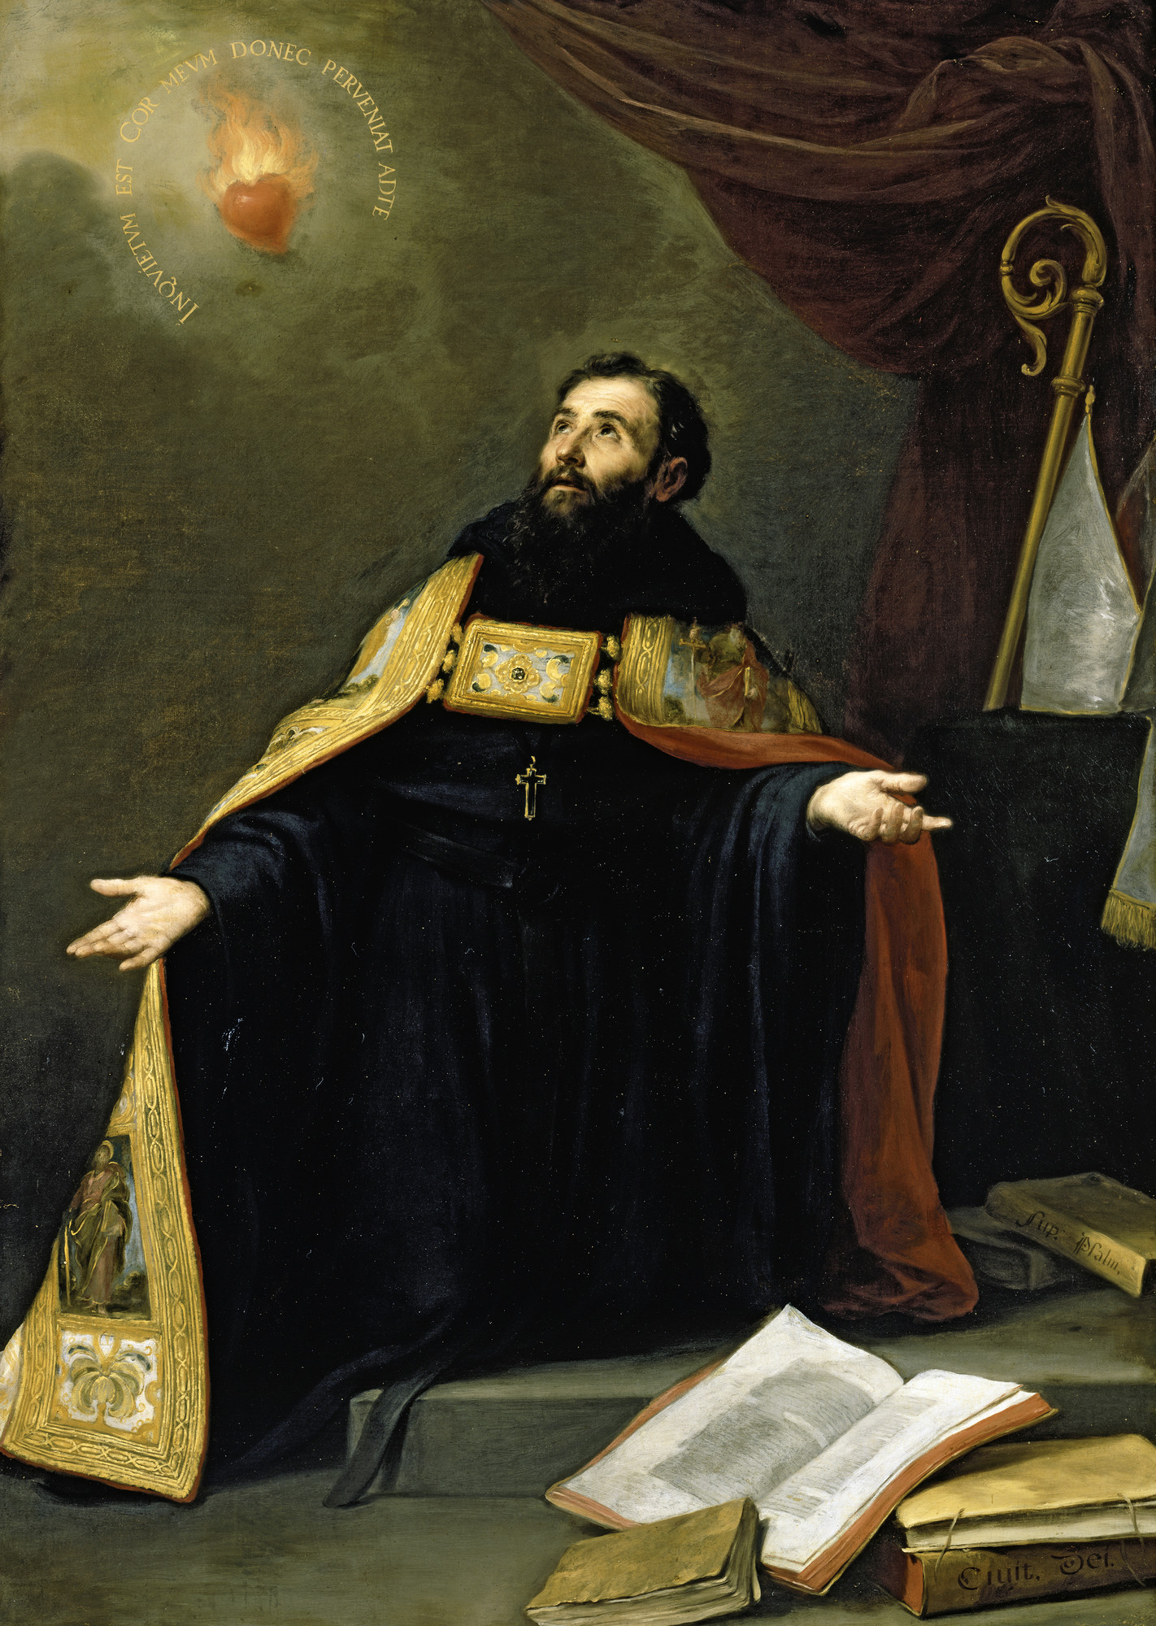
Ruperea definitivă cu trecutul şi hotărârea fermă de a începe viaţa nouă prin primirea botezului au fost determinate de o întâmplare ce a rămas un mister chiar pentru Augustin. Se afla în grădină, frământat de gânduri, nehotărât între „da” şi „nu”; deodată, aude vocea clară a unui copil: „Ia şi citeşte”.

Slide 11
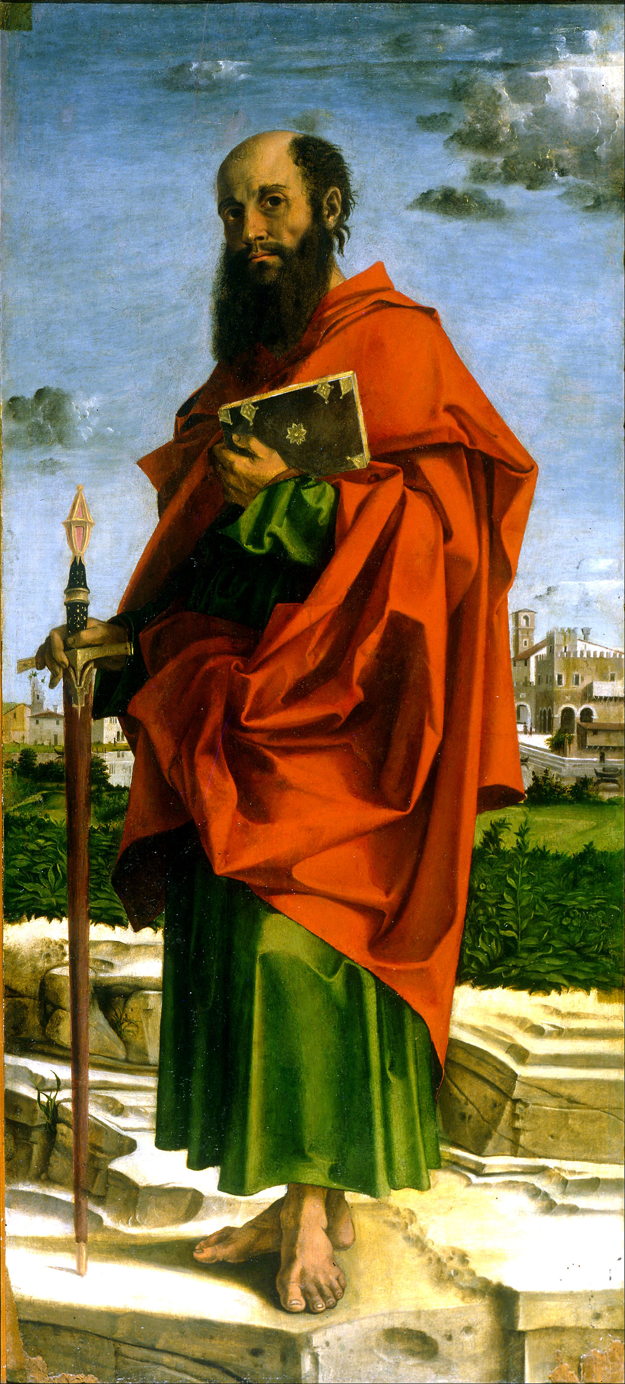
Fără să cerceteze cine a strigat, intră în casă, deschide Noul Testament şi ochii îi cad pe cuvintele Sfântului Pavel: „Să nu trăiţi în beţii şi chefuri, nici în desfrâu, ori în ceartă şi invidie, ci îmbrăcaţi-vă cu Domnul nostru Isus Cristos”. Ascultând istorisirea unui prieten despre viaţa curată şi sfântă a sihaştrilor din Egipt, exclamă: „Cât de laşi suntem; oameni inculţi cuceresc cerul, iar noi, cu toată ştiinţa noastră, ne zbatem în mrejele cărnii şi ale sângelui!”

Slide 12
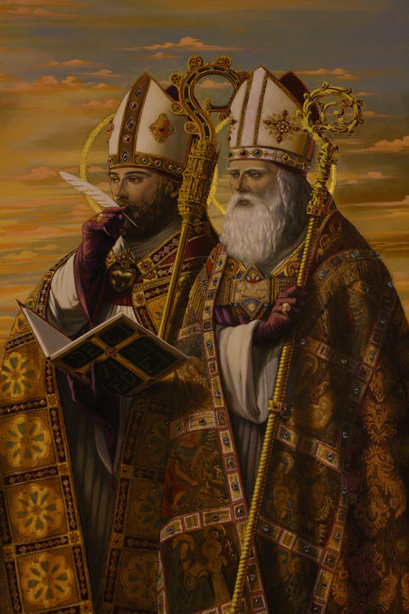
În sufletul lui Augustin s-a făcut lumină. A luat legătura cu Sfântul Ambrozie, s-a pregătit cu grijă şi, în noaptea de Paşti a anului 387, Augustin, împreună cu fiul său, Adeodat, şi prietenul Alipiu, primeşte sfântul Botez şi îmbracă haina albă a copilăriei creştine. În timp ce mulţimea credincioşilor cânta cu înflăcărare Te Deum, Monica vărsa lacrimi de bucurie şi recunoştinţă.

Slide 13
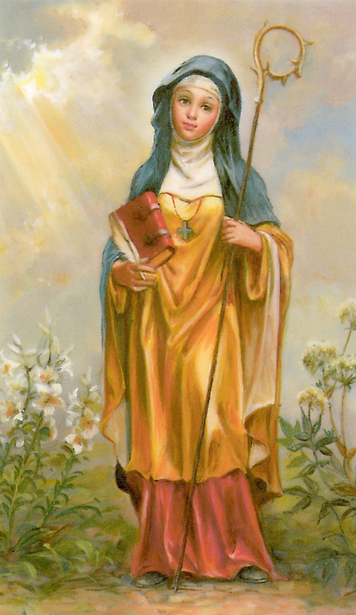
După botez, Augustin hotărăşte să se întoarcă în Africa; la Ostia, lângă Roma, mama se îmbolnăveşte şi moare. Ajuns la Tagaste, în oraşul natal, are durerea de a-l pierde şi pe fiul său, rămânând liber să se consacre cu totul şi definitiv slujirii lui Dumnezeu.

Slide 14
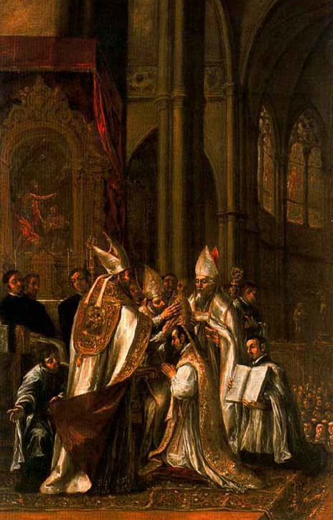
S-a dus la episcopul de Ippona şi i-a destăinuit gândurile; bătrânul episcop a înţeles că Providenţa îi trimitea un dar nepreţuit; l-a sfinţit preot şi l-a numit co-adiutorul său. Când episcopul moare, în 396, Augustin este ales în locul lui, şi timp de patruzeci şi doi de ani, până la moarte, va duce o viaţă extrem de activă; grija pastorală a diecezei, lupta împotriva ereziilor timpului său, o foarte bogată corespondenţă, un mare număr de scrisori teologice îi umpleau ziua de lucru până la epuizare.

Slide 15
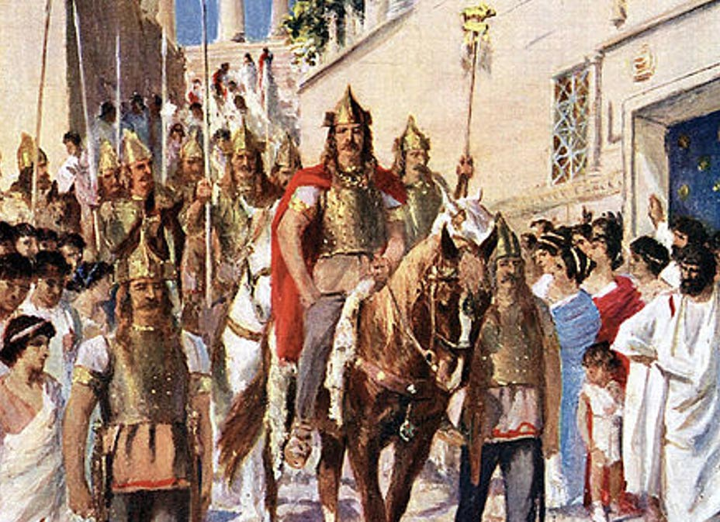
Când Alaric, în fruntea armatelor vizigoţilor, a trecut prin foc şi sabie oraşul Roma, în anul 410, întreaga lume pe atunci cunoscută s-a cutremurat. Din motive diferite, şi romanii, şi creştinii considerau că Cetatea Eternă, Cetatea Sfântului Petru, nu poate fi distrusă, că nimeni nu se poate atinge de ea fără a fi imediat pedepsit.

Slide 16
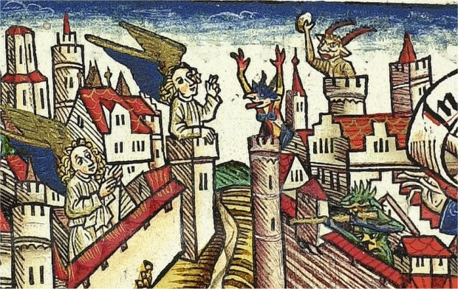
După trecerea năvălitorilor, oraşul a rămas un morman de ruine; şi creştinii, şi cetăţenii romani au rămas uluiţi. Augustin meditează treisprezece ani asupra celor întâmplate şi scrie una dintre capodoperele sale: De civitate Dei – „Despre cetatea lui Dumnezeu”, expunând concepţia creştină asupra istoriei. Nu peste mult timp, şi peste oraşul Ippona s-au abătut armatele vandalilor.

Slide 17
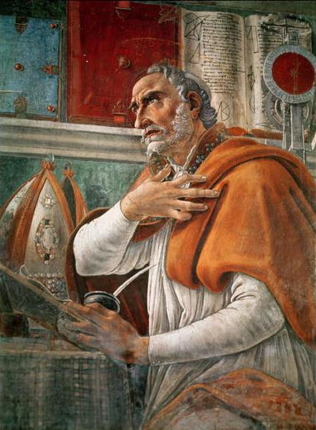
Asediul din afară şi răscoalele din interior au făcut din oraş un infern. Bătrânul Augustin, în camera sa, cere să i se atârne de perete textul celor şapte psalmi de pocăinţă, prin care, în numele său şi al turmei sale, cere îndurarea şi mila Domnului, până în ziua de 28 august 430, când glasul lui se stinge pentru totdeauna.

Slide 18
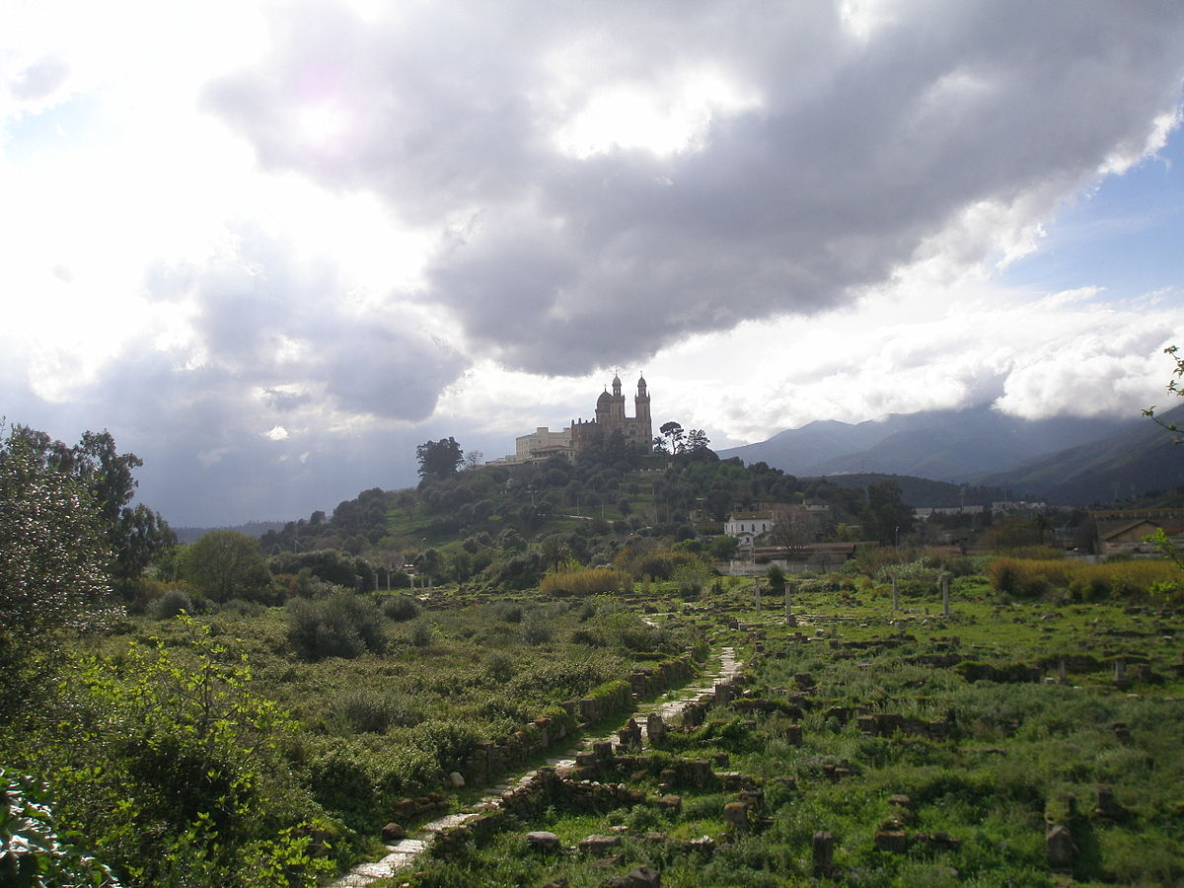
Dumnezeu i-a cruţat ochii obosiţi de vederea ruinelor catedralei şi a oraşului, care nu se vor mai ridica din cenuşa lor. Astăzi, călătorul care trece pe lângă modernul oraş Bona din Algeria, aude glasul ghidului ce aminteşte: „Aici a fost oraşul Hippo Regius, unde a trăit şi a murit Augustin din Tagaste”. Prin viaţa şi scrierile sale sfântul Augustin va lumina Biserica lui Cristos până la sfârşitul veacurilor.

Slide 19
Sfârșit

